Slide 1
Setmana 4
Billy Holiday
Blossom Dearie
BSO Disney – Shakira
BSO Disney – Tangled
Candela Roots
Dido
Katrina and the waves
Katy Perry
Kelly Clarkson
Lady Gaga
Luz Casal
Sia
Natalie Cole
Nina Simone
Norah Jones
Sade
Sarah Vaughan

Slide 2
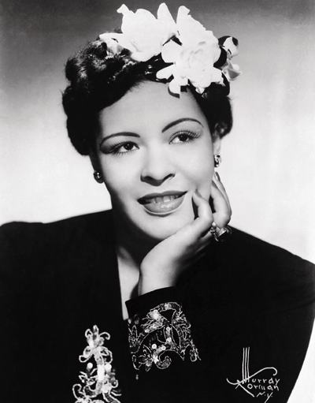
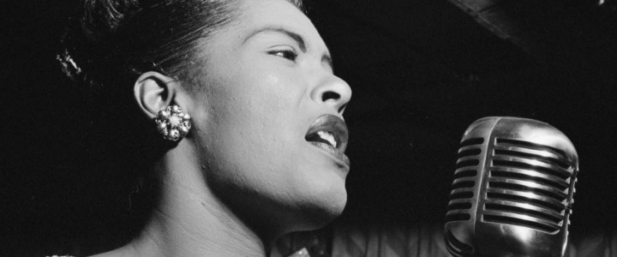
BILLY HOLIDAY
Nascuda als EEUU al 1915, cantant de Jazz.
Gènere: Jazz, vocal jazz, jazz blues, torch songs, swing.
Coneguda com Lady Day, considerada una de les 3 veus femenines més importants e influents del Jazz.
Als 15 anys ja cantava als clubs de Jazz de New York.
Va influenciar a cantants posteriors com Frank Sinatra, Nina Simone, Amy Winehouse I Mariah Carey.
Dominava el Swing I destacava per la capacitat d’adaptació de les seves qualitats vocals al contingut de la canço.

Slide 3
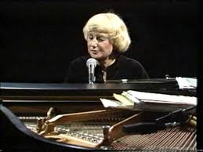
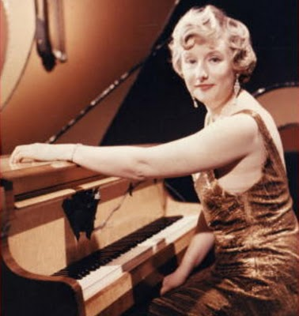
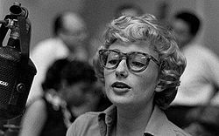
BLOSSOM DEARIE
Cantant de Jazz i pianista, nascuda als EEUU al 1924.
Gèneres musicals: Jazz, bebop, swing, pop.
Es caracteritza per una “distinguida veu acriaturada”.
Estudiant de piano, va canviar al Jazz durant l’adolescencia.
Ha estat vocalista de grups com Blue Flames, The Blue Reys i The Blue Stars.
Va fundar el seu propi segell discogràfic, Daffodil Records.
Al 1954 a Paris va aconseguir un hit amb la versió francesa de “Lullaby of Birland”. Durant aquests anys també va escriure un dels seus majors exits, “The Riviera”. Va seguir tocant fins el 2006 de forma regular tant a Londres com a Nova York.

Slide 4
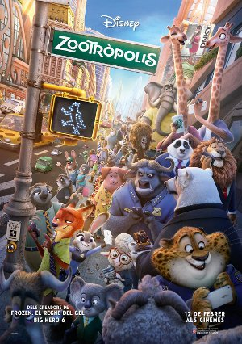
BSO ZOOTRÒPOLIS
Zootròpolis és una pel·lícula estatunidenca produïda per Walt Disney Animation Studios 2016
La moderna metròpolis de mamífers de Zootopia és una ciutat com cap altra. Quan arriba l'optimista oficial Judy Hopps, descobreix que esdevenir el primer conill a convertir-se en un oficial de policia a cura d'altres animals més grossos no és tan fàcil.
L’essència és explicar als més petits una història de somnis I com aconseguir-los; I als grans ens recorda l’esbojarrada que pot ser la vida, que no és el que pensàvem quan erem petits però que és divertit equivocar-se si n’aprenem.

Slide 5
BSO ENREDADOS
Tangled és una pel·lícula musical estatunidenca d'animació de 2010, produïda per Walt Disney Animation Studios.
La pel·lícula es basa principalment en el conte dels Germans Grimm Rapunzel del qual, en un principi, també n'havia adoptat el títol, encara que després es va decidir anomenar-la Tangled.
Rapunzel embarca en un viatge personal, lliure ja de l’extrema protecció de la bruixa, I apren a valdre’s per si mateixa. Ella ha d’experimentar per poder èsser I trobar el seu orìgen I descobrir quí és en realitat. En el camí, haurà d’apendre a confiar en els demès .

Slide 6
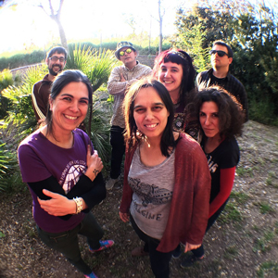
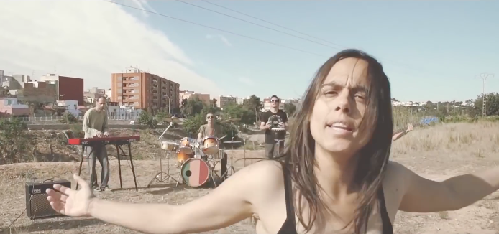
CANDELA ROOTS
Grup Mixte de València nascut al 2013.
Gènere: Reggae.
El seu primer disc “Hungry” els va permetre donar-se a coneixer.
Tenen un vocació reivindicativa, amb un missatge de motivació I altres temàtiques universals com l’ecología, els drets humans, el pacifisme I la igualtat.
Defensen àvidament el paper de la dona a la música en general I la presencia de grups femenins als grans festivals de música.

Slide 7
DIDO
Nascuda a Londres (1971), és cantant I autora.
Gèneres: pop, trip hop, pop rock I rock alternatiu.
Debuta al 1999 amb el seu àlbum “Angel”.
És la cantant britànica més venuda als EEUU.
Ha venut un total de 40 milions de discos al voltant del món.
Va ser nominada a l’Oscar per la seva cançó “If I Rise”.
Domina la guitarra, el piano, pandereta, cant, instrument de percussió I flauta dolça. El seu germà gran és un gran productor musical conegut com Rollo.

Slide 8
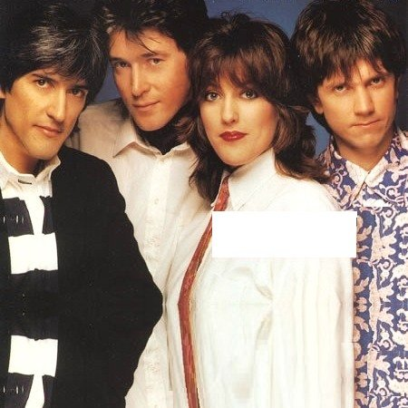
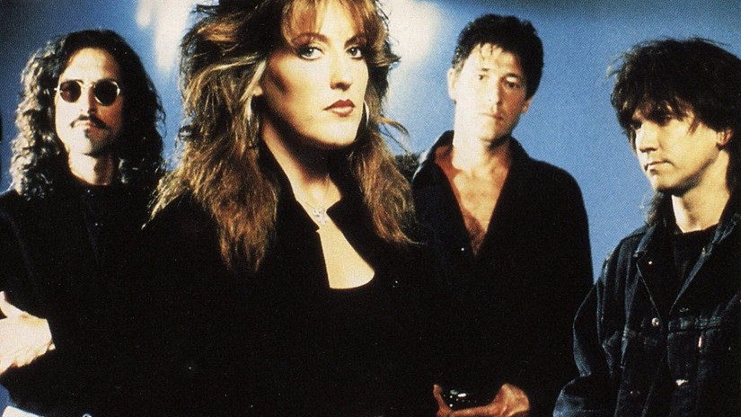
KATRINA and The Waves
Banda de Gran Bretanya dels anys 80-90.
Gènere: new wave, pop rock.
Guanyadors del Festival d’Eurovisión al 1997 amb “Love Shine a Light”.
La cançó “Walking on sunshine” els porta l’èxit I una nominació als Grammy.
El seu major èxit es “Sun Street”.
El nom “The Waves” provè del títol d’un llibre de Virginia Woolf, de qui un dels components n’ès parent llunyà.

Slide 9
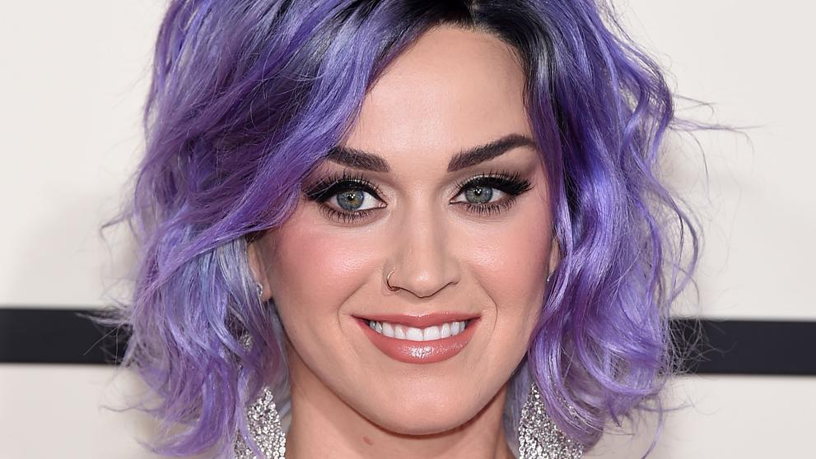
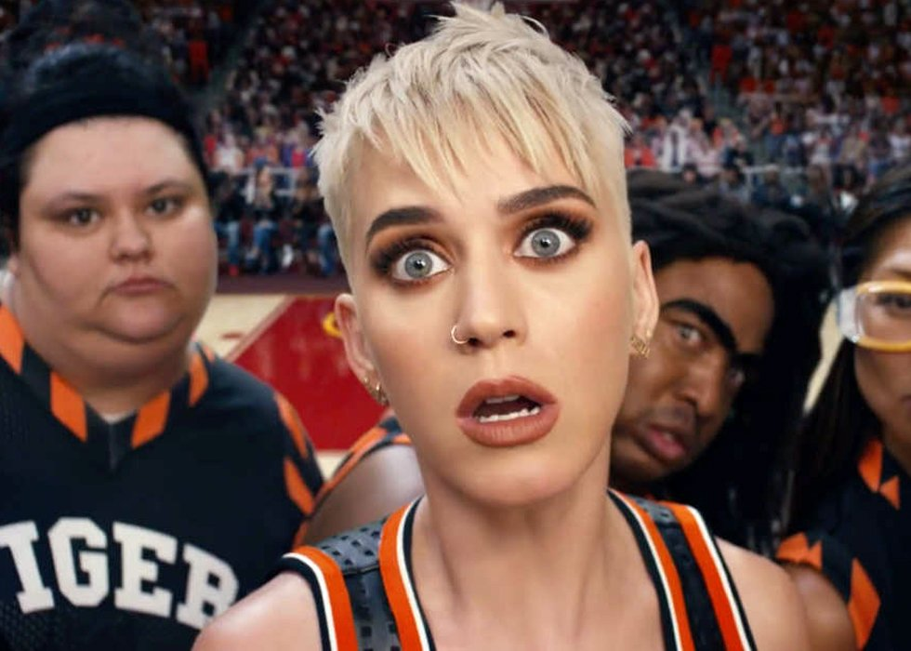
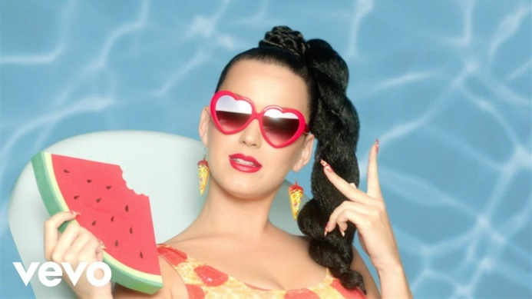
KATY PERRY
Nascuda als EEUU al 1984, cantant I compositora.
Gènere: pop, rock, dance, góspel.
Influenciada per Freddie Mercury I Alanis Morissette.
Les seves cançons parlen del “empoderament, l’autoestima I les situacions de la vida quotidiana.
Té tres discs de diamant. És la única dona en la historia dels EEUU que les té.
Els seus espectacles es basen en la moda que incorpora colors brillants I figures de fruites I aliments, principalment síndria I maduixa.
La cançó “Roar” és un exemple d’empoderament de la dona, que incita a treure’s la pols I continuar endavant després d’una separació o una experiència vital.

Slide 10
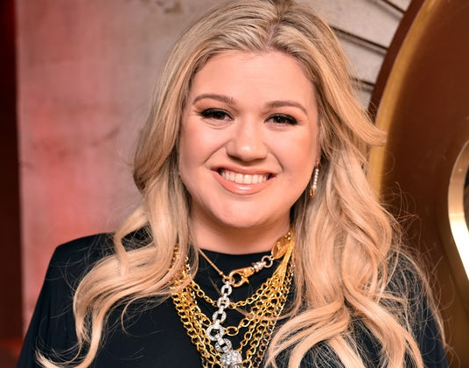
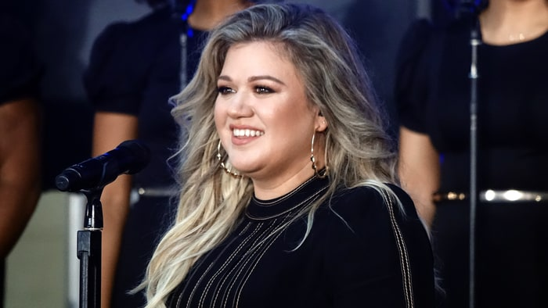
KELLY CLARKSON
Nascuda als EEUU al 1982, és cantautora, compositora I actriu.
Gèneres: pop rock, rock.
Anava per biòloga però la seva participació a la coral de l’escola va canviar el seu futur.
Salta a la fama en guanyar el programa American Idol.
En la seva curta carrera ja ha guanyat 3 premis Grammy, millor àlbum vocal I millor presentació pop vocal femenina.
El tema “Stronger (What doesn’t kill you)” és basada en una cita del escriptor aleman Friederich Nietzsche “El que no et mata et fa més fort”. La Kelly diu que es una representació perfecta de la seva vida…

Slide 11
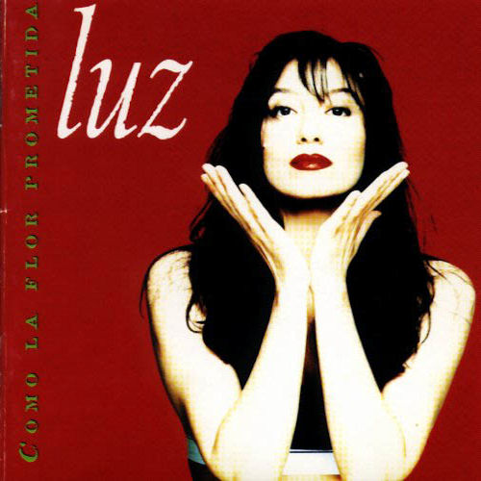
LUZ CASAL
Nascuda a A Coruña 1958, és cantant.
Gèneres: pop, rock I balades.
Va estudiar piano, solfeo, ballet I cant líric, interpretació.
Formava part del grup de Rock Los Fannys.
Primer àlbum Luz (1982).
Luz III (1985) conté “Rufino”.
“Piensa en Mí” va ser la cançó estrella del film Tacones Lejanos.
El seu àlbum Vida Tòxica fa referència a la quimioterapia rebuda durant el tractament pel càncer de pit que ha patit dues vegades.

Slide 12
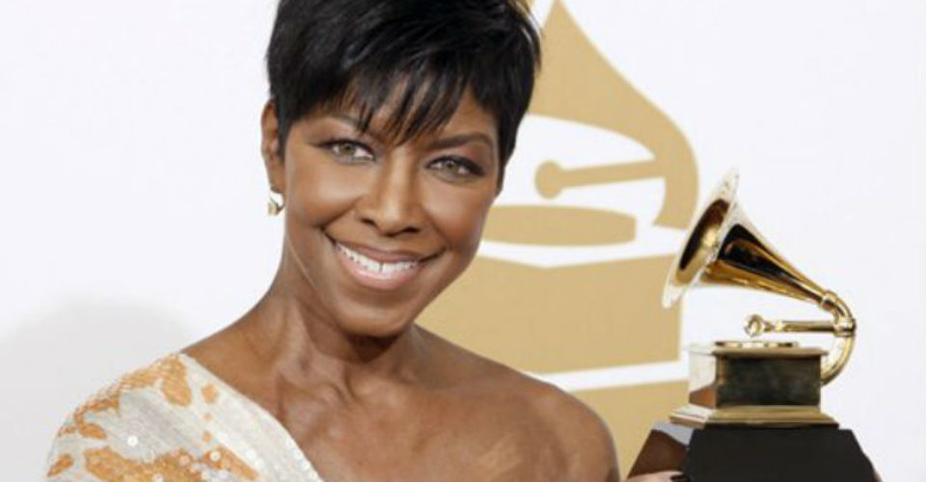
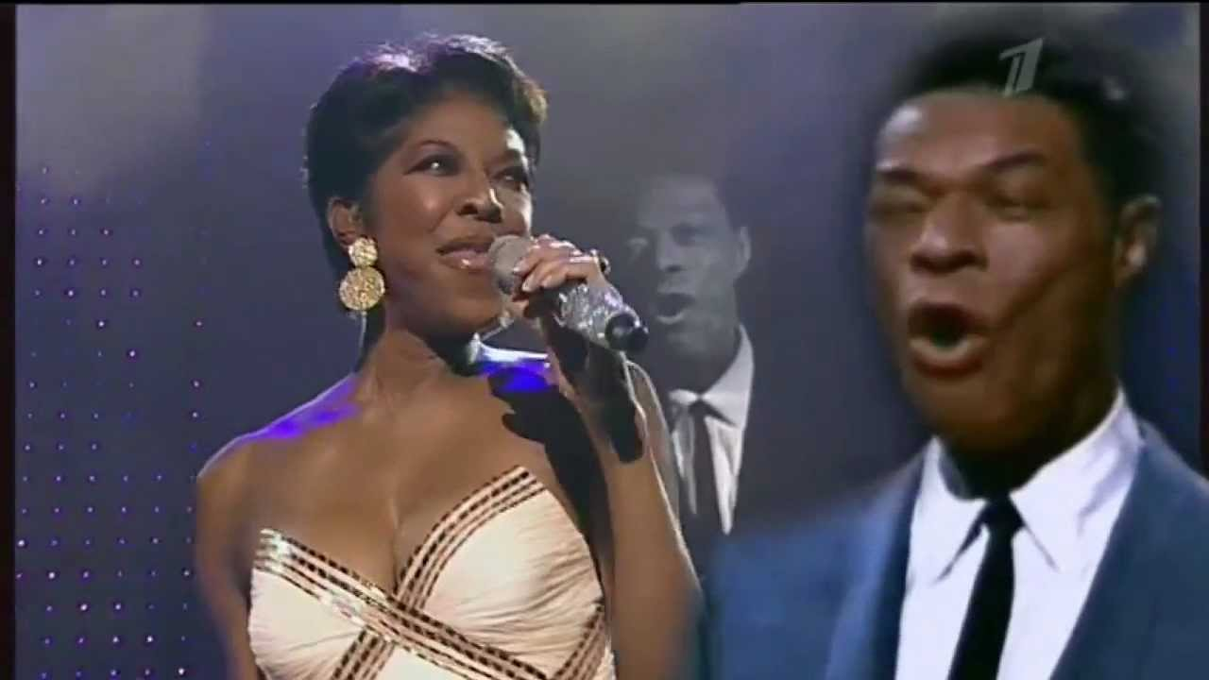
NATALIE COLE
Nascuda als EEUU al 1950, fou cantant, compositora e intèrpret.
Gèneres: Jazz, Pop I soul.
Filla del mític Nat King Cole.
Admirava l’Aretha Franklin I Janis Joplin.
Assoleix l’èxit als 70 com artista de R&B per èxits com This Will Be, Inseparable I Our Love.
Guanyà diversos Grammy per l’àlbum Unforgettable with love (1991).
Va morir al 2015 víctima d’una malaltia cardíaca.
Gràcies a la tècnica, va poder fer un duet interactiu amb el seu pare, mort 20 anys abans. Unforgettable…

Slide 13
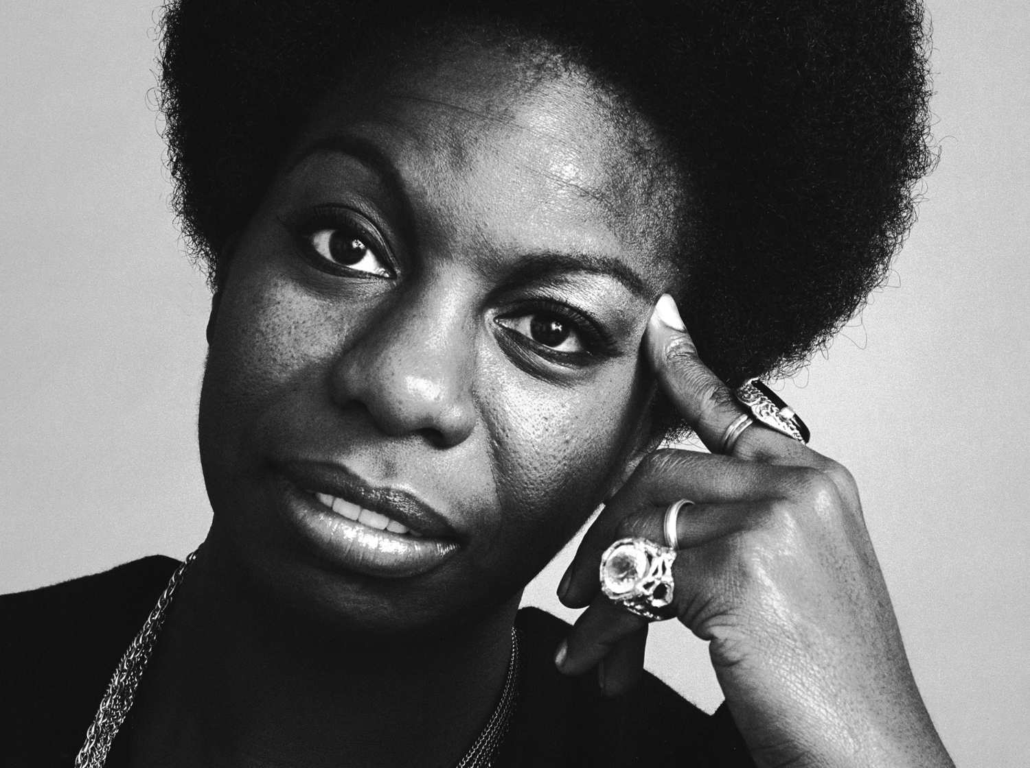
NINA SIMONE
Nascuda als EEUU al 1933, va ser una cantant, compositora, pianista I arranjadora.
Gèneres: Soul, jazz, blues, folk, R&B, Gospel I Pop.
Activista del moviment afroamericà pels drets civils.
Va començar a triomfar tocant d’amagat a discoteques, fent també de vocalista de Jazz.
La seva cançò més coneguda és “My Baby Just Cares For Me”, que va aprofitar una marca de perfums per un anunci en televisió.
L'estil musical de la Simone va fusionar la música gospel amb el pop i amb la música clàssica, en particular Johann Sebastian Bach, i va crear un cant expressiu de jazz caracteritzat per la seva veu en contralt.

Slide 14
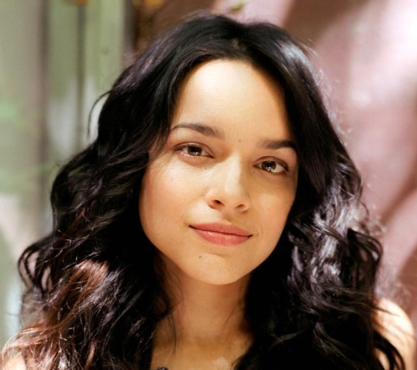
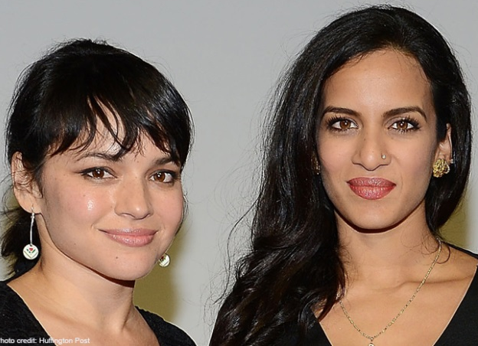
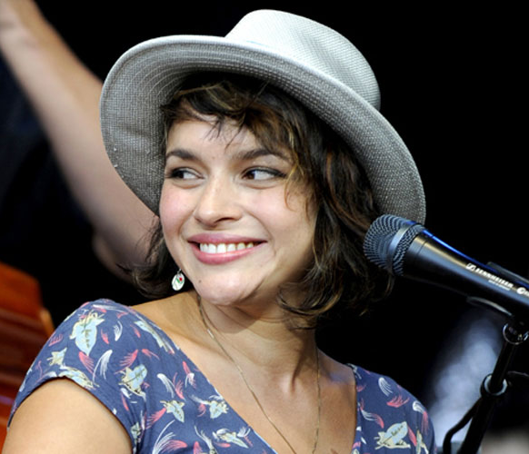
NORAH JONES
Nascuda al 1979 a Nova York; Cantant, compositora, pianista I actriu.
Gènere:
Filla del famós sitarista hindú Ravi Shankar, és germana de Anoushka Shankar.
Als 7 anys estudiava piano, saxo I cant, I cantava gospel al cor de l’esglesia.
Des del Greenwich Village, es va involucrar al circuit de clubs I concerts, moltes vegades amb menys de 15 persones I cobrant només les propines.
Un d’aquests concerts va arribar a mans del director del segell Blue Note. La seva veu jove I suggerent, plena de càlida sensualitat, cantant com si expliques un secret, va captivar el directiu I la va catapultar a la fama.

Slide 15
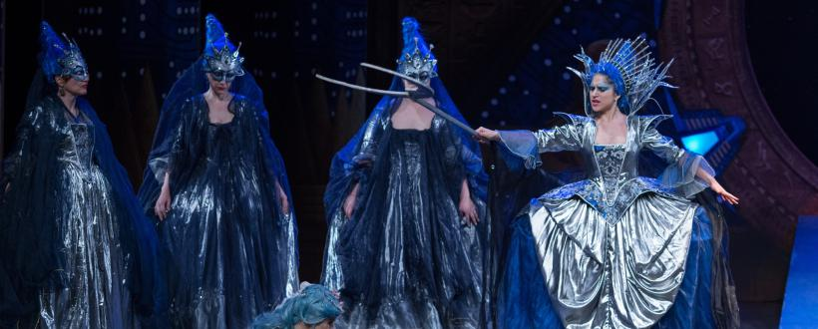
LA FLAUTA MÀGICA
La flauta màgica (en alemany Die Zauberflöte, K. 620),és una òpera còmica alemanya de Wolfgang Amadeus Mozart, amb un llibret d'Emanuel Schikaneder.
La primera representació va tenir lloc a Viena el 30 de setembre de 1791, al Theater auf der Wieden, dos mesos abans de la mort de Mozart, i el rol de Tamino fou interpretat pel tenor Benedikt Schack, gran amic de Mozart. A Catalunya no s'estrenà fins al 15 de gener de 1925 al Gran Teatre del Liceu.
“The Queen of the night” és el personatge que amb les seves tres dames assistents, salva al príncep Tamino de l’atac d’una serp gegant. En pagament, el Tamino es compromet a alliberar I casar-se amb la filla de la reina, presa del Sarastro.
“The Queen of the night” requereix d’una soprano amb espectacular domini de la coloratura I de moltes notes en “Stacatto”, sobretot a la seva ària més famosa “ Der Hölle Rache kocht in meinem Herzen“.

Slide 16
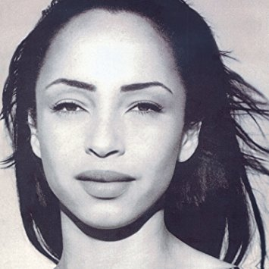
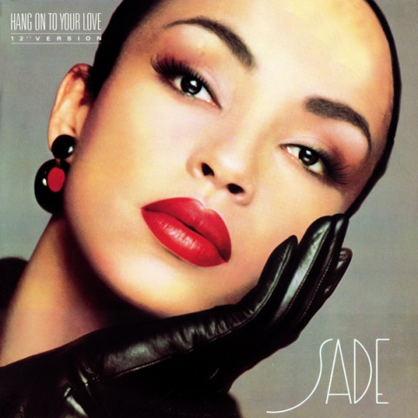
SADE
Nascuda a Nigèria al 1959, és cantant, compositora I productora musical.
Gèneres: Soul, jazz, funk, R&B, soft rock.
D’adolescent escoltava Nina Simone, Pegy Lee I Astrud Gilberto.
Your love is king és el seu primer èxit.
Altres grans èxits van ser “Smooth Operator”, “Why can’t we live together”, “Hang on to your love”
No li agradava cantar sinò escriure cançons. Com a part de la seva banda Pride va haver de superar la seva por escènica I donar el millor d’ella mateixa, decidint que si havia de cantar, ho faría cantant de forma que parla, perqué és important ser un mateix.

Slide 17
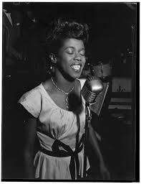
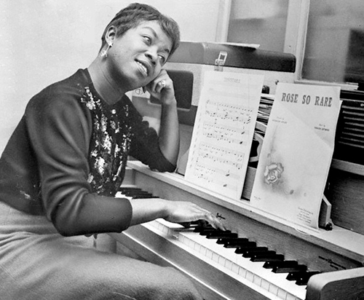
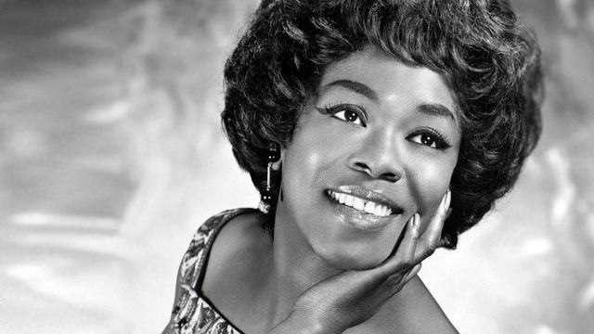
SARAH VAUGHAN
Nascuda als EEUU al 1924, era cantant, música de Jazz I pianista.
Anomenada Sassy I La Divina, és considerada per molts com la més important I influent veu femenina del jazz.
La seva veu es caracterítza per la seva tonalitat greu, enorme versatilitat I control del vibrato.
De les primeres vocalistes en incorporar el bebop al seu cant.
Va ser una mestra en el scat, inventat per la Ella Fitzgerald.
Va començar participant en un concurs, on ella tocava el piano I més tard va competir com a cantant amb la cançò Body and Soul I va guanyar. El premi van ser 10 dòlars (uns 11 euros) però va fer de telonera de Ella Fitzgerald.

Slide 18
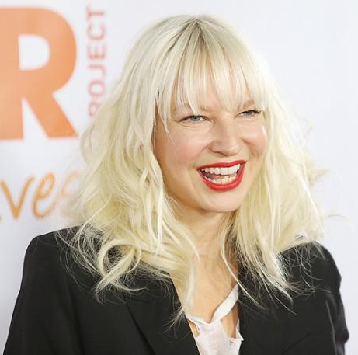
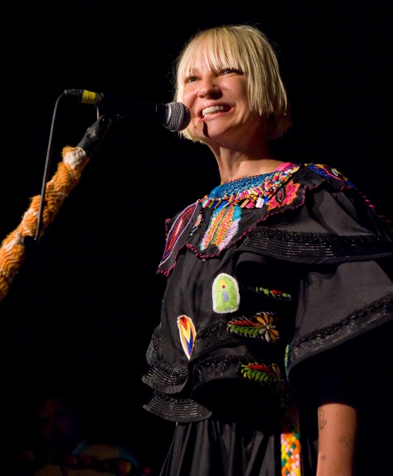
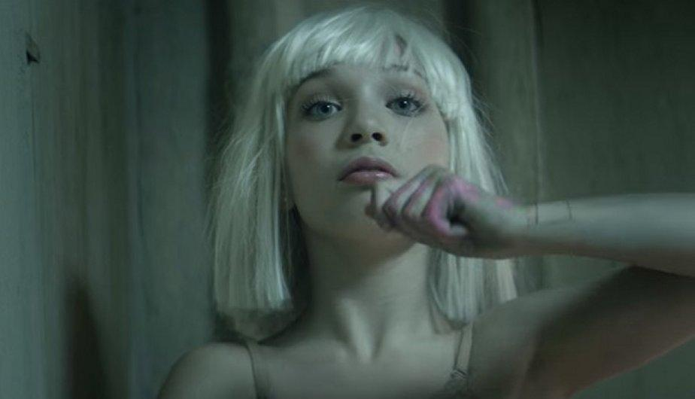
SIA
Nascuda al 1975, és cantant, productora i compositora Australiana.
Gèneres: Pop, dream pop, indie pop, electrònica, trip hop, Jazz, alternatiu.
Va ser descoberta com a cantant en un bar de karaoke a Italia, mentre passava un any sabàtic de la universitat.
Ha colaborat entre d’altres amb Jamiroquai, Zero 7, Christina Aguilera, David Guetta, Rihanna I Katy Perry
“Chandelier” (2014) i la ballarina de 12 anys que apareix al video (Maddie Ziegler) fou un èxit comercial. Fa referència a la vida I sentiments de la propia cantant. Ès un dels videos més vists a YouTube.

